Slide 1
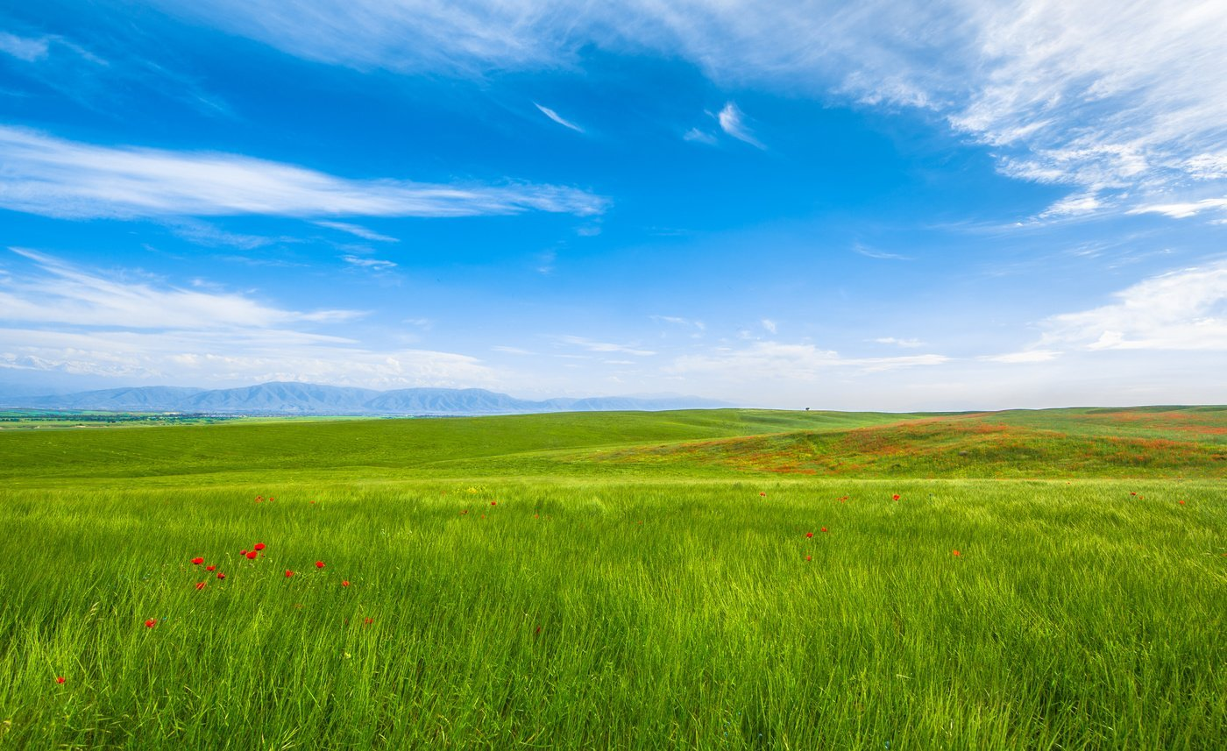
Степь широкая….
Ознакомление дошкольников с природной зоной: степь.
Выполнила педагог ГБДОУ д/с №31
Зимина К.А.

Slide 2
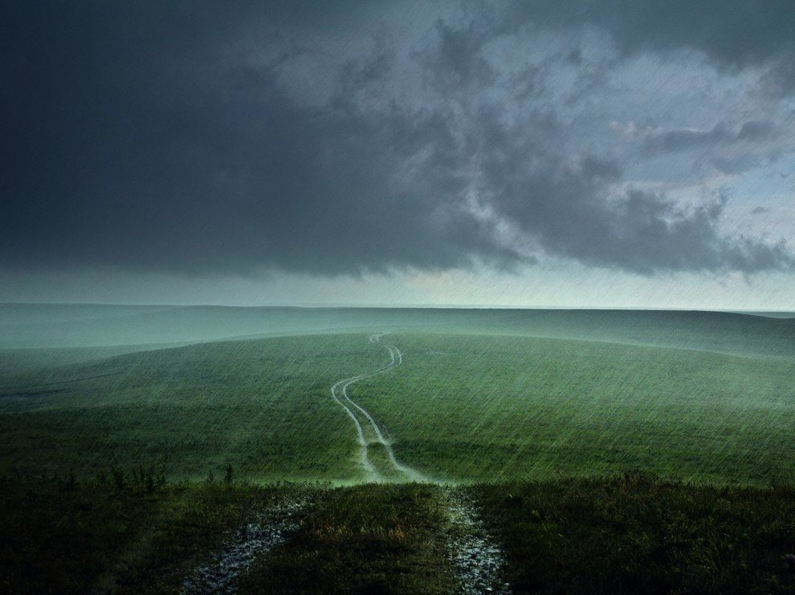
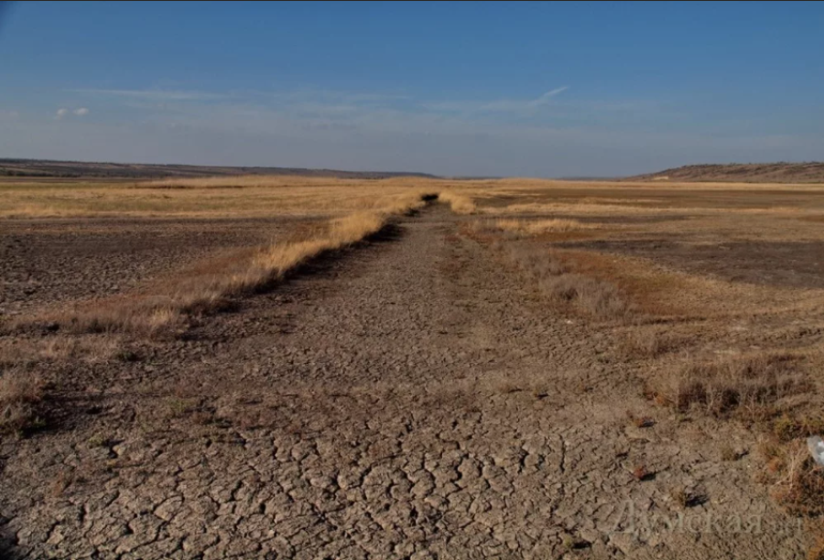
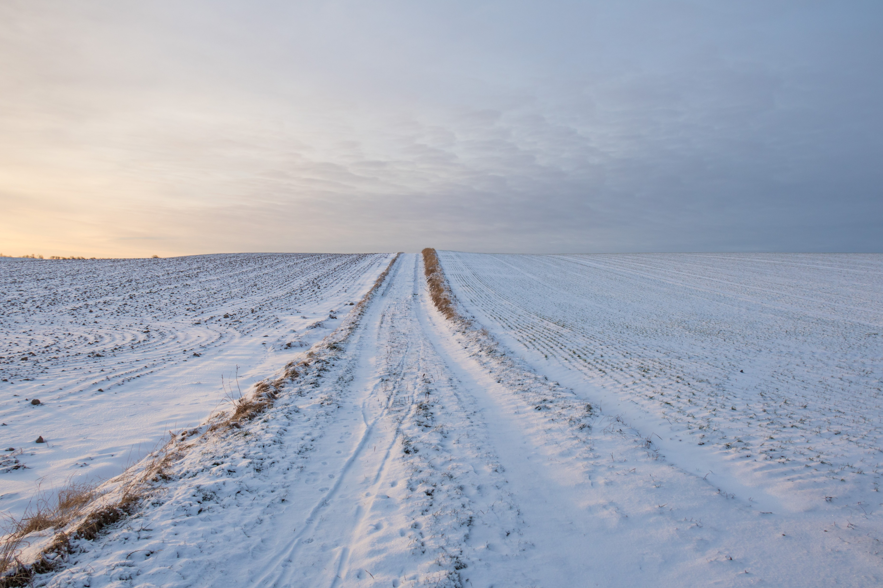
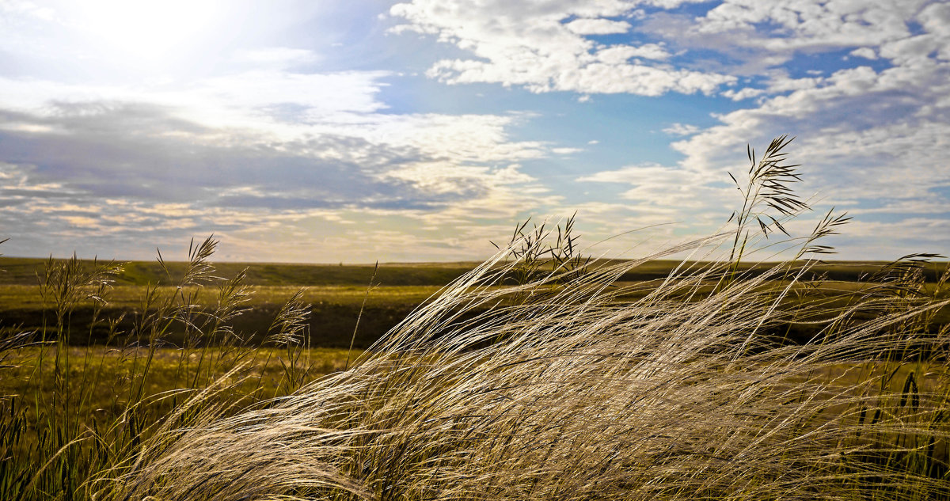
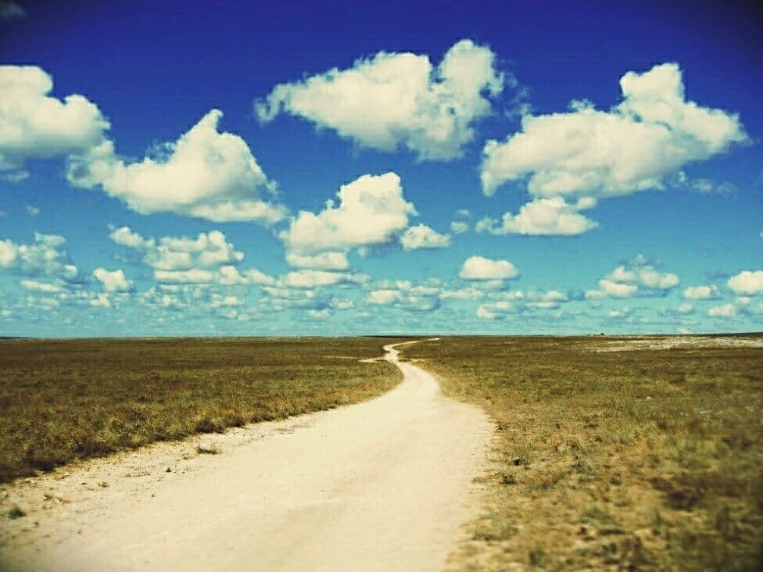
Сегодня мы с вами, ребята, совершим путешествие в удивительное место: там может быть очень жарко, а может быть очень холодно, там дуют сильные ветра, может быть очень сухо или идти проливные дожди…
Это место, ребята, называется СТЕПЬ

Slide 3
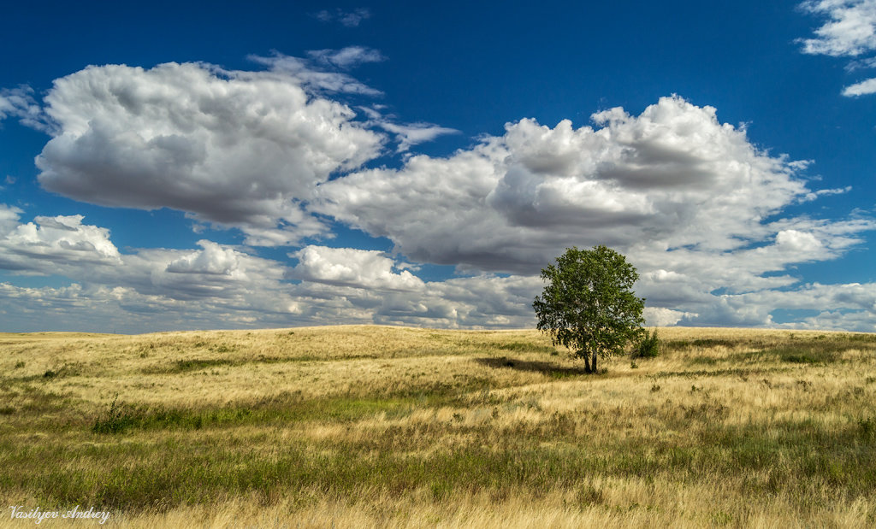
Вы увидели какой бывает степь. А скажите пожалуйста, что необычного вы увидели на фото, или чего вы не увидели?
Верно. Вы не увидели ни одного дерева. Но все же они встречаются в степи, но их очень мало. Как вы думаете почему? Что нужно деревьям для жизни?
Верно-вода! Дело в том, что в степи сильная жара и ветры летом. И в почве почти не остается влаги. Поэтому деревья в степи растут в основном только возле рек или других водоемов.

Slide 4
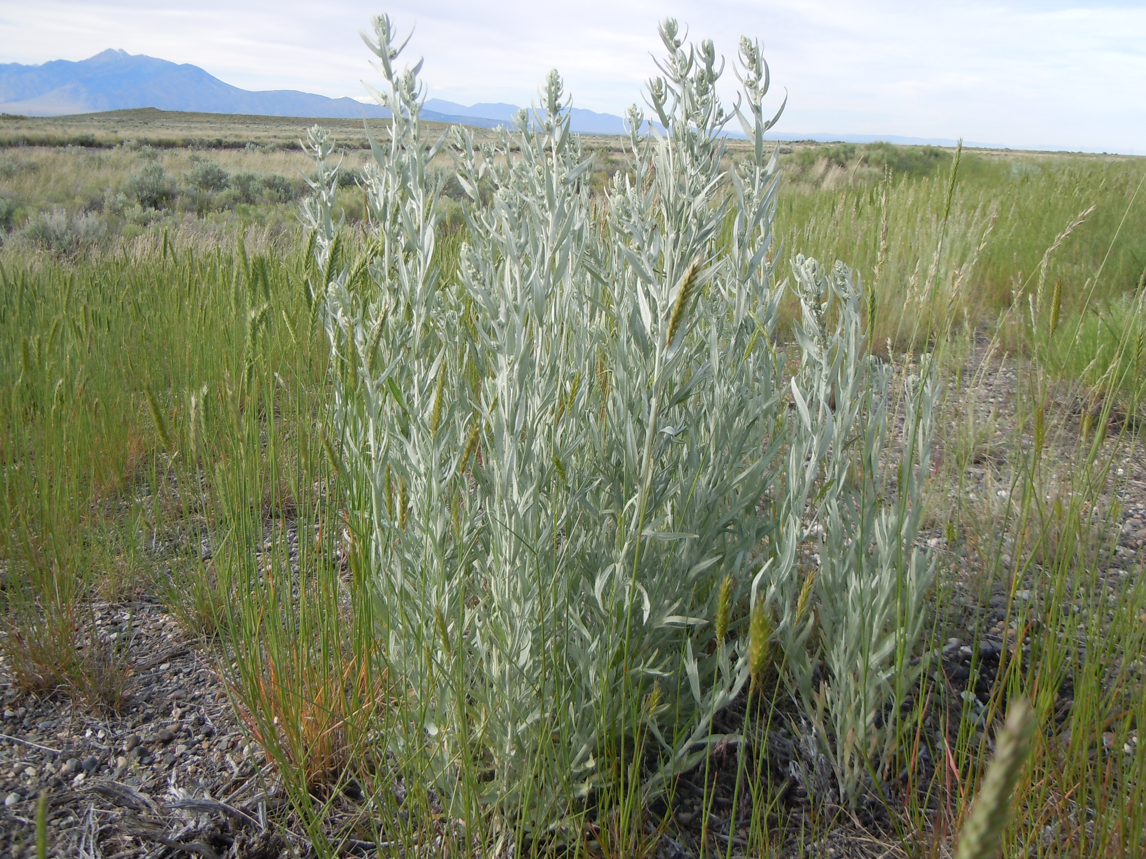
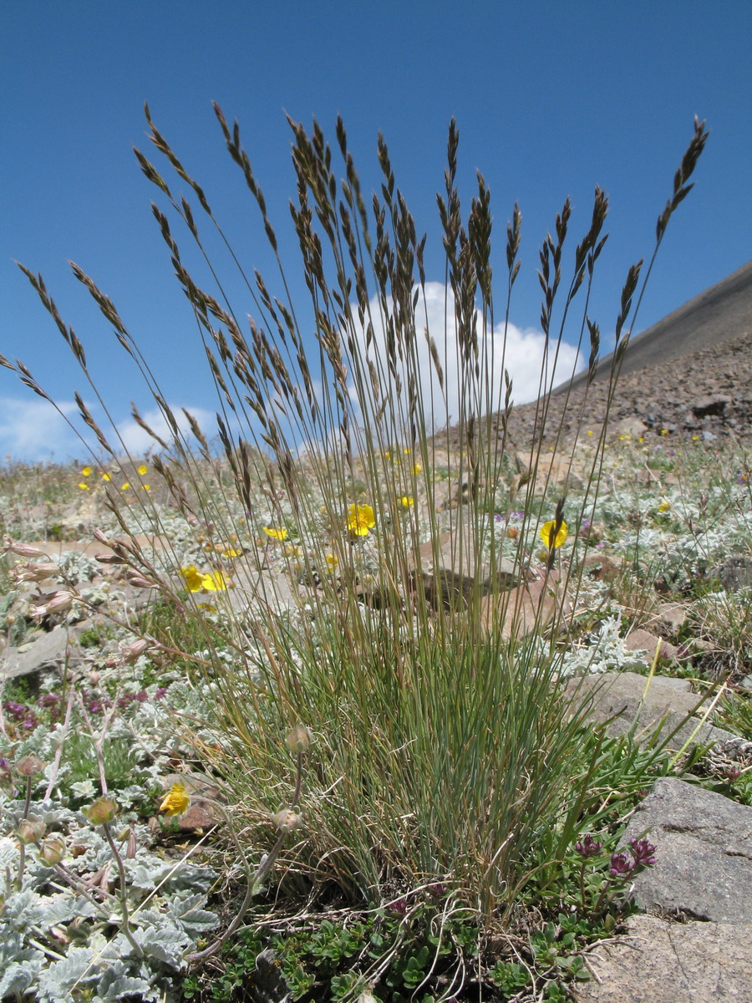
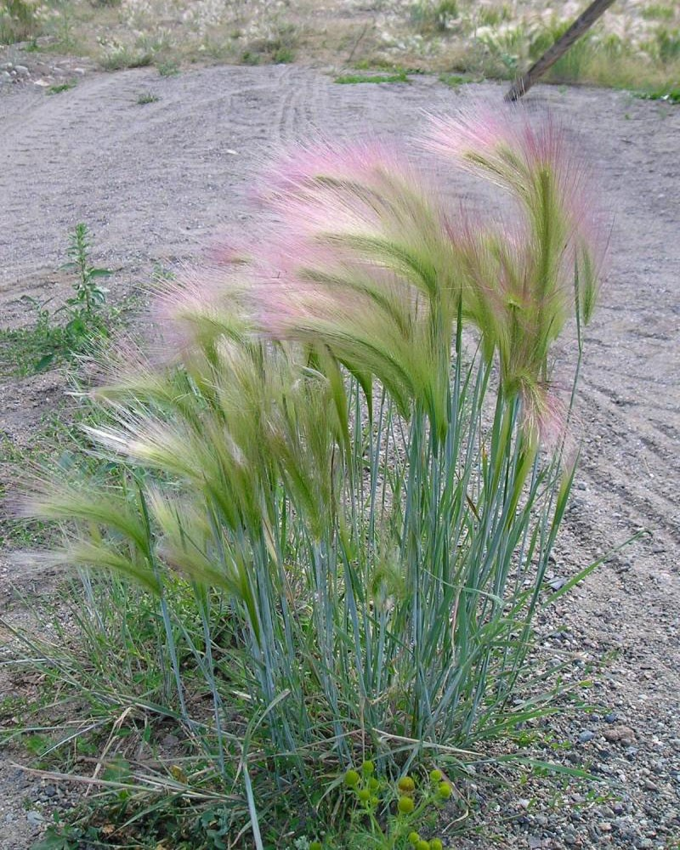
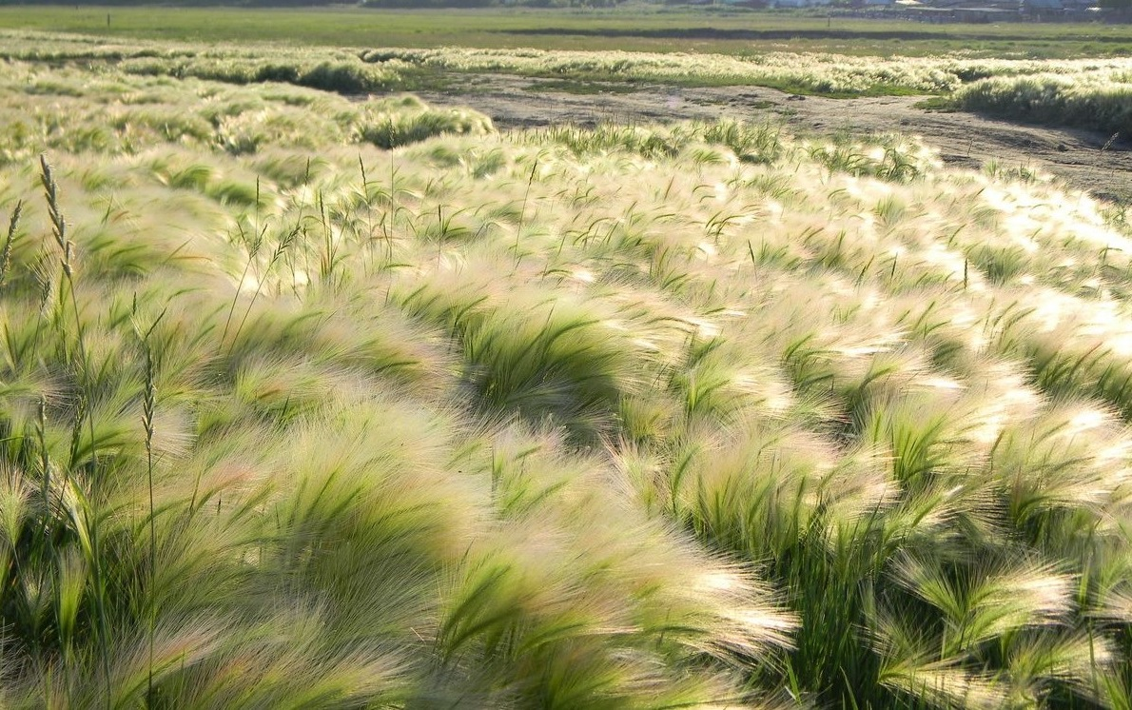
Но зато в степи себя отлично чувствуют травы, и цветы.
Много трав
1.Ковыль
2.Типчак
3.Полынь

Slide 5
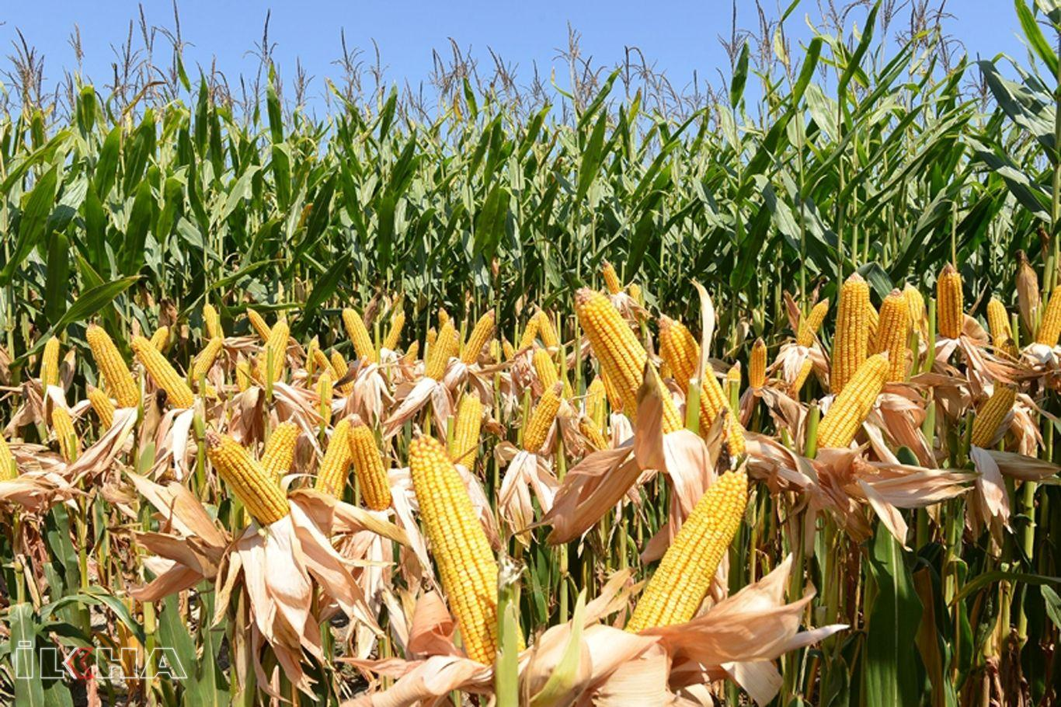
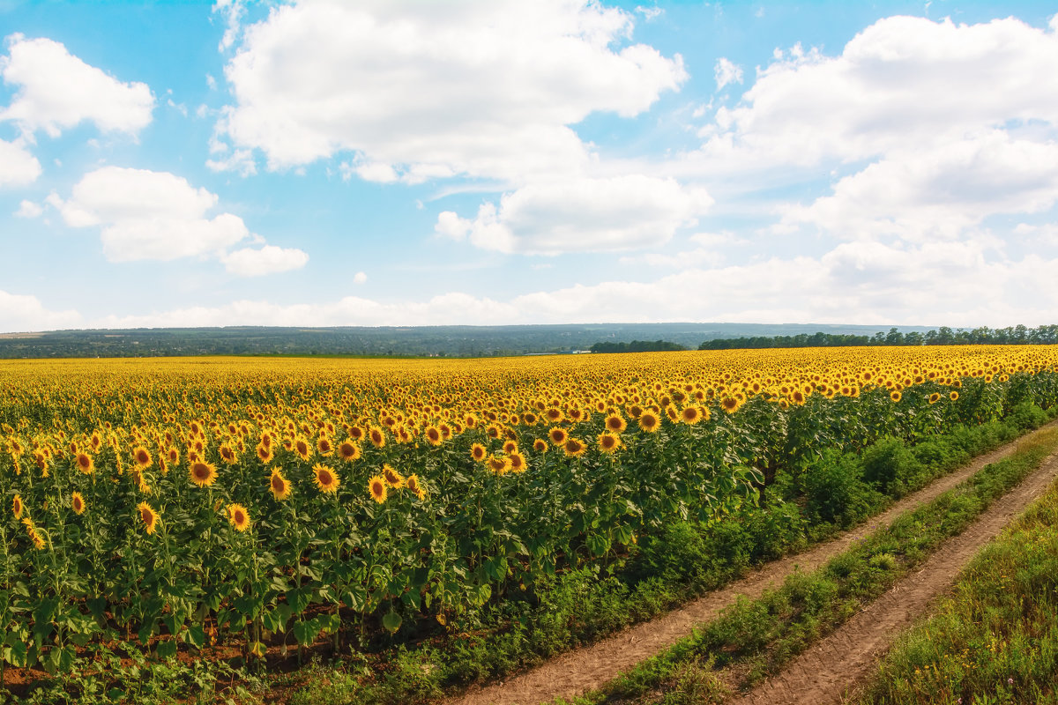
Люди высаживают в степи растения:
1.Подсолнечник
2.Кукуруза

Slide 6
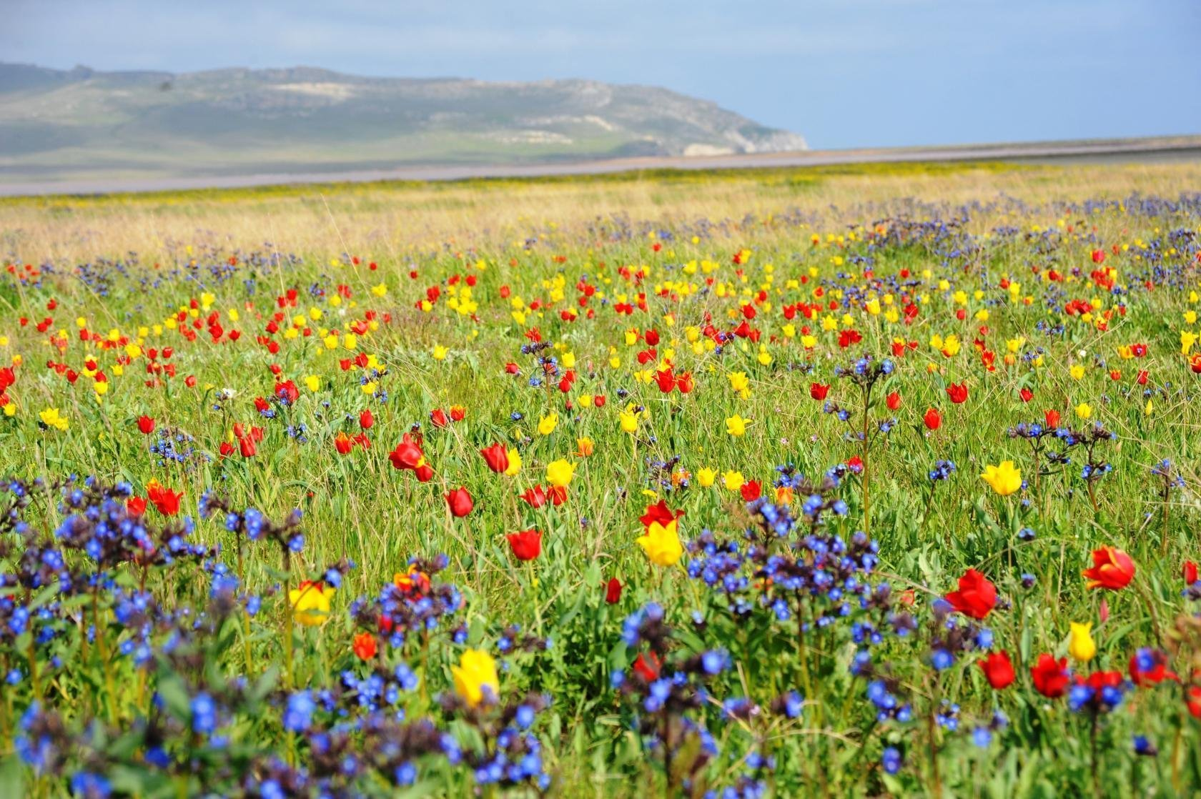
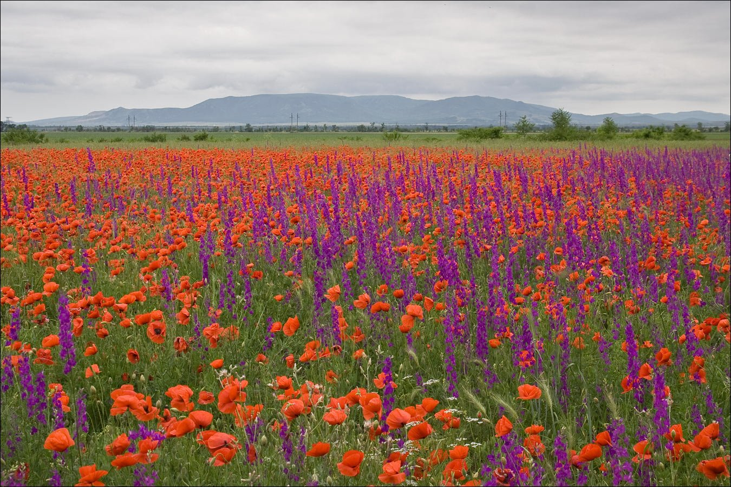
Посмотрите ребята, какая красота, какое буйство красок. Это весной расцветает степь. Множество цветов пестрым ковром раскрашивают степь!

Slide 7
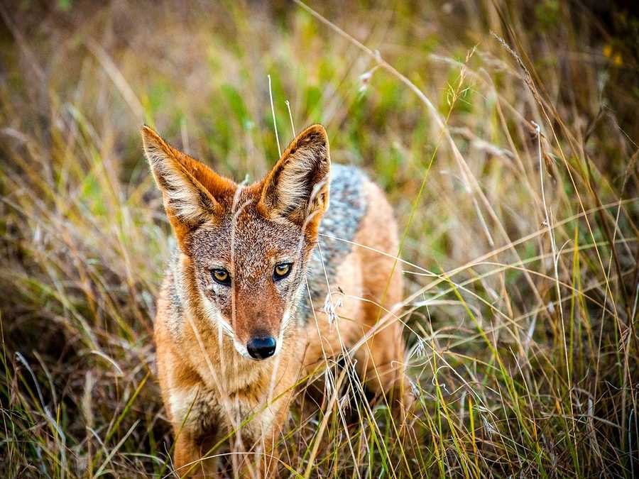
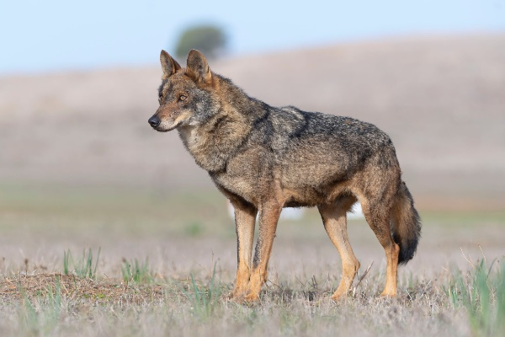
Степь на первый взгляд может показаться пустынной, но в степи обитает множество животных
Есть хищники
Так есть
степная лисица – КОРСАК
Степной волк

Slide 8
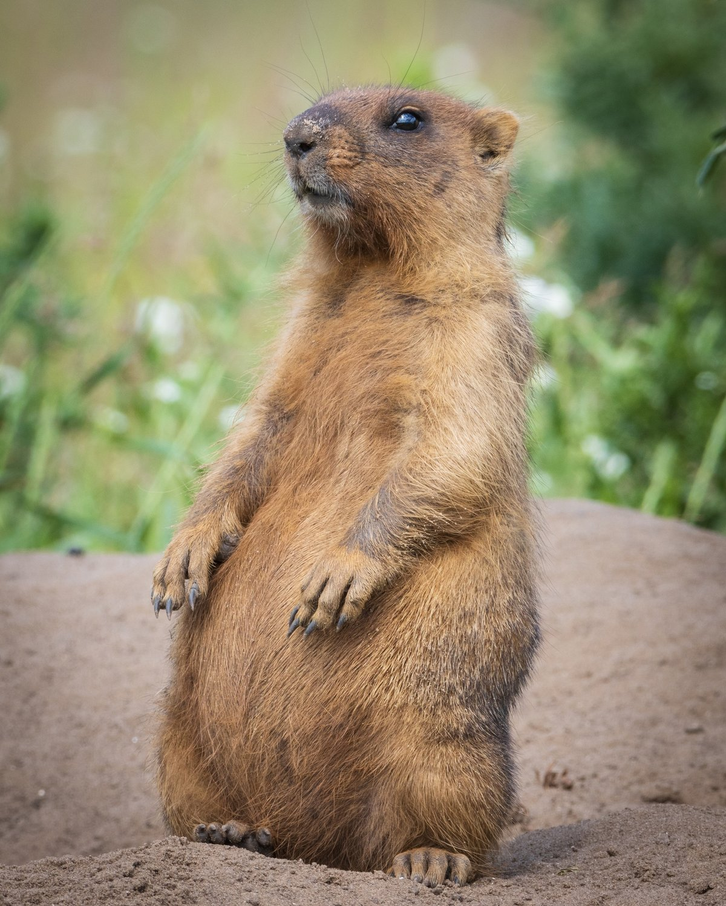
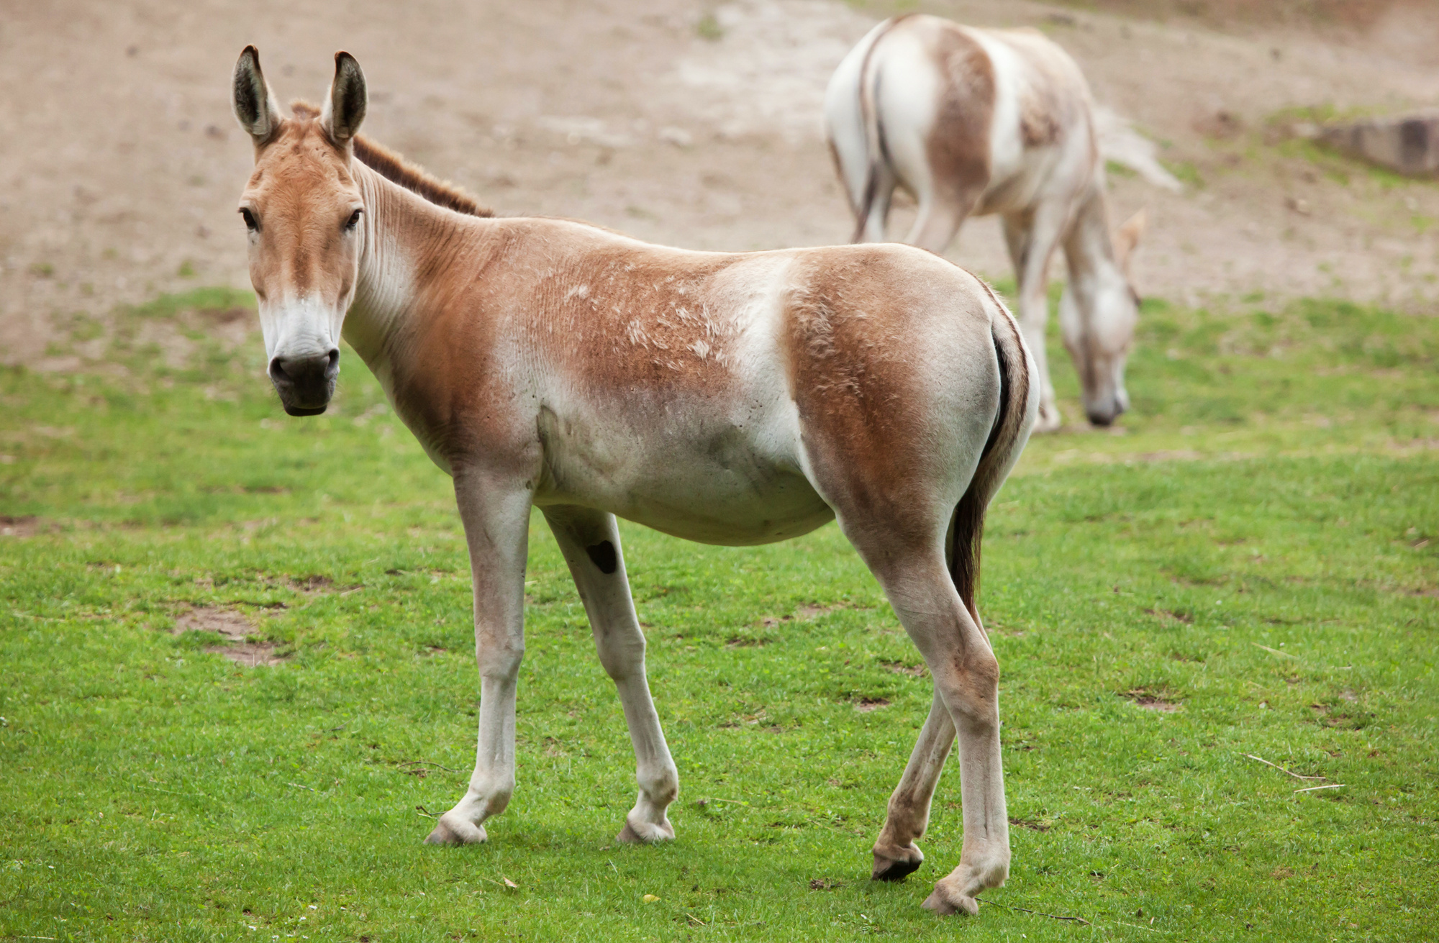
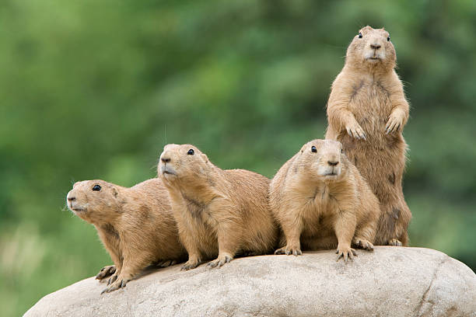
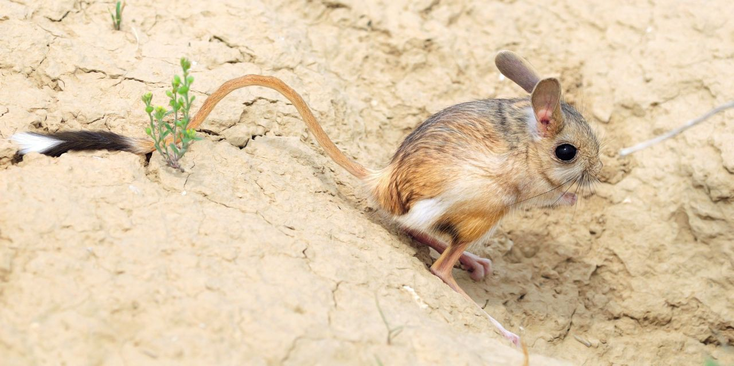
Но больше всего в степи травоядных животных и грызунов.
1. Степной сурок-БАЙБАК
2.Тушканчик
3.Луговая собачка
4.Кулан –это родственник лошади

Slide 9
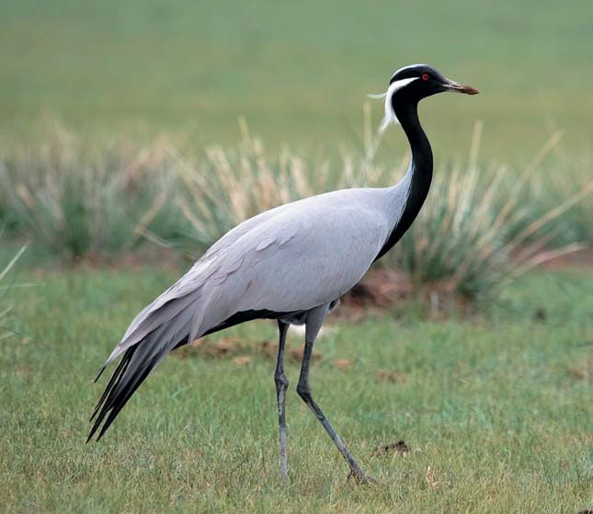
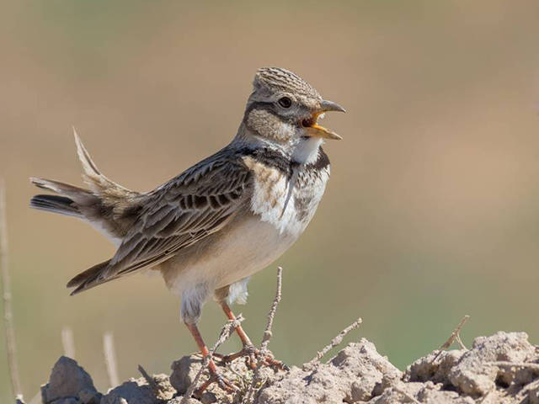
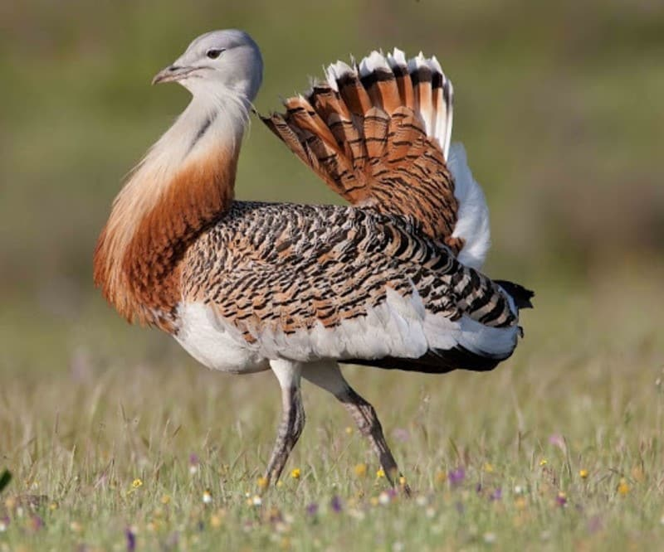
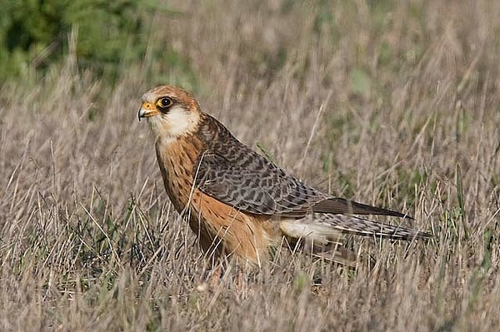
И конечно же птицы
1.Кобчик
2.Дрофа
3.Журавли-красавки
4.Жаворонки

Slide 10
Вот вы и познакомились со степью. А в конце предлагаю вам послушать стихотворение поэта Ивана Сурикова.
Едешь, едешь, — степь да небо, Точно нет им края, И стоит вверху, над степью, Тишина немая.
Нестерпимою жарою Воздух так и пышет; Как шумит трава густая, Только ухо слышит.
Едешь, едешь, — как шальные, Кони мчатся степью; Вдаль курганы, зеленея, Убегают цепью.
Промелькнут перед глазами Две-три старых ивы, — И опять в траве волнами Ветра переливы.
Едешь, едешь, — степь да небо, — Степь, все степь, как море; И взгрустнется поневоле На таком просторе.

